Slide 1
YH
발표 시작하겠습니다.
팀장: 윤영빈 팀원: 황요한

Slide 2

주제
아쿠아포닉스
아쿠아포닉스 는 물고기 양식과 동시에 수경재배를 하는 친환경 농법 입니다.

Slide 3
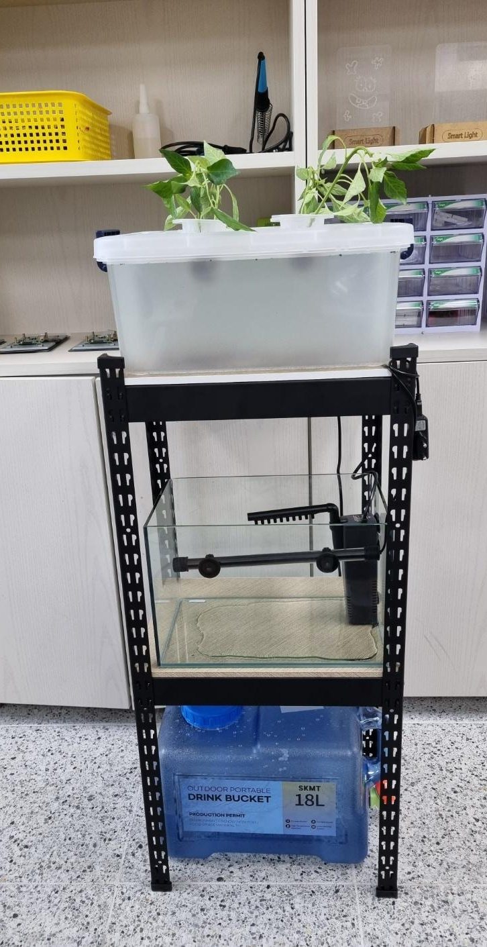
외부형태
먼저, 구성을 소개해드리겠습니다.
상단에는 식물을 기르는 공간으로서 밑에 어항과 함께
연결되도록 설계를 하였습니다.
중간에는 어항으로 여기에서 식물에게 유기물을 주는 역할을
하고, 식물과 순환하도록 하였습니다.
하단에 있는 것은 관수통으로 물의 증발, 오염될 경우에 물을 관수에 있는 물로 교체해 깨끗한 물을 유지할 수 있도록 만들었습니다.

Slide 4
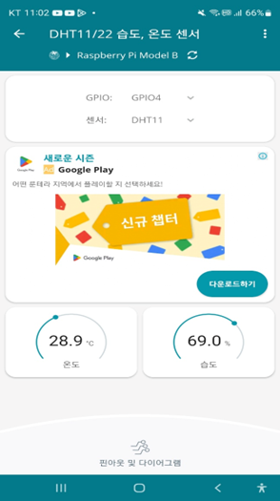
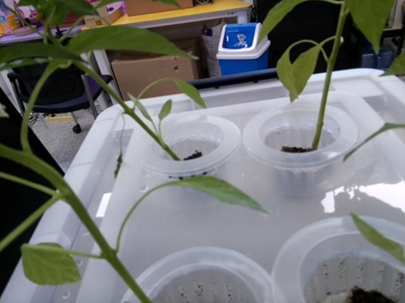
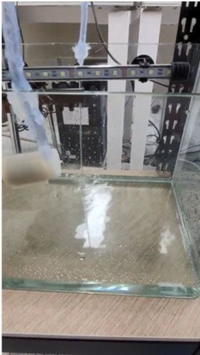
기능 구현
1. 아두이노 ICD 온습도 표시
2. 라즈베리파이 카메라 모니터링
3. Flutter로 수중모터를 제어

Slide 5
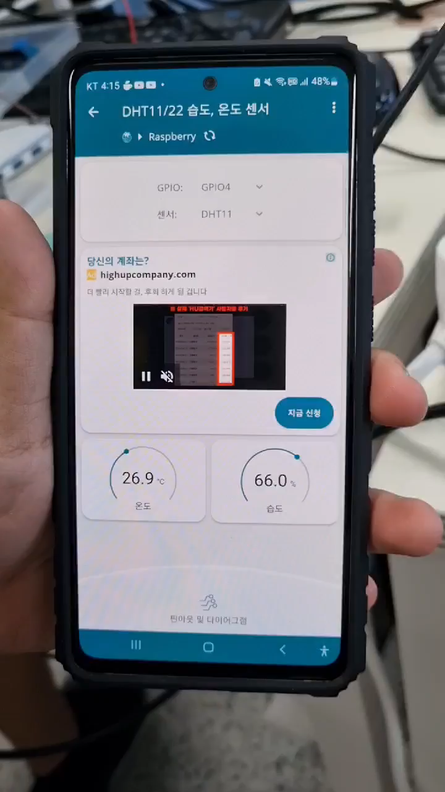
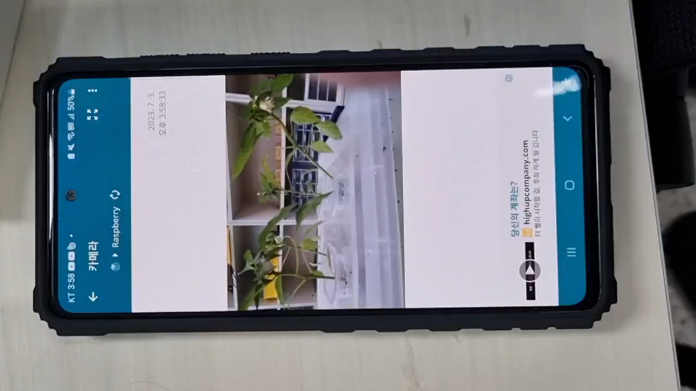
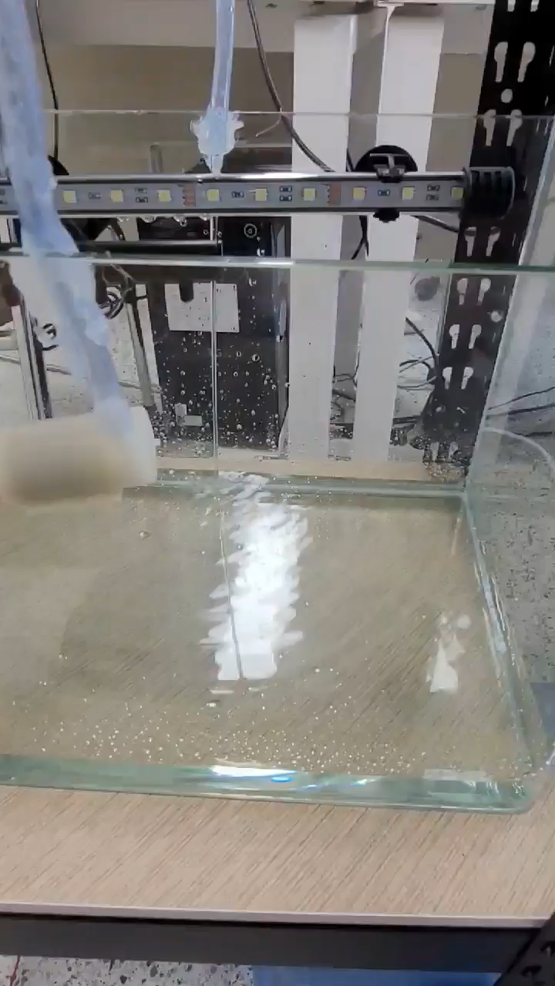
시연영상
1. 온습도 센서
2. 카메라 모듈
3. 수중모터

Slide 6
이상 들어주셔서 감사합니다

